Slide 1
JOGO EM C NeoSnake
<p> Julian Campeão</p>
<p> Lucas Cruz</p>
<p> Vinicius Meurer</p>

Slide 2
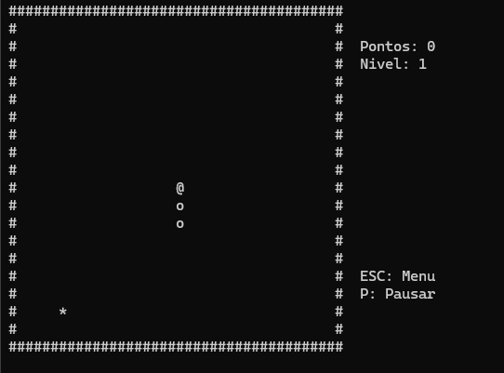
CONTEXTUALIZANDO
Versão moderna e aprimorada do tradicional jogo da cobrinha.
Desenvolvido em puramente com linguagem C e bibliotecas nativas.
Combina a nostalgia do jogo clássico com novas funcionalidades.
Interface de console com gráficos em ASCII para experiência retro (não usa bibliotecas gráficas

Slide 3
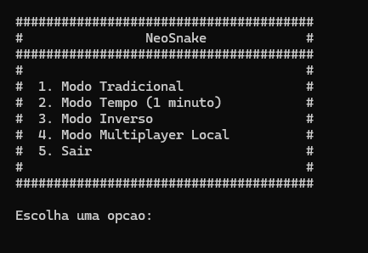
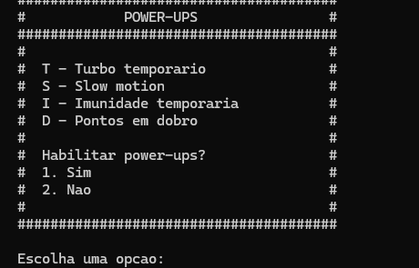
INOVAÇÕES
Múltiplos modos de jogo para diferentes experiências.
Sistema de power-ups opcionais onde o jogador escolhe se quer ativar ou não.
A cada 100 pontos = novo nível.
Velocidade aumenta conforme progride de nível.

Slide 4
MODOS DE JOGO - TRADICIONAL
O modo tradicional preserva a essência original do jogo.
Partida sem limite de tempo.
Progressão infinita até a primeira colisão

Slide 5
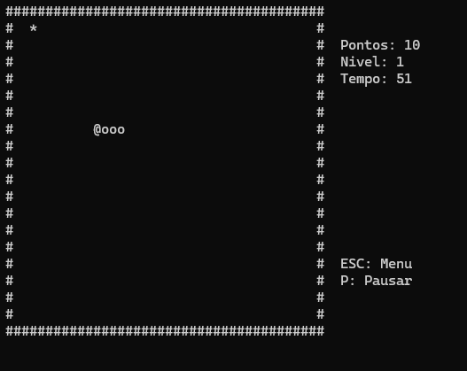
MODOS DE JOGO - TEMPO
o jogador tem exatamente 60 segundos para alcançar a maior pontuação possível
Tempo fixo de 1 minuto
Contador regressivo visível na interface
Fim automático quando o tempo esgota

Slide 6
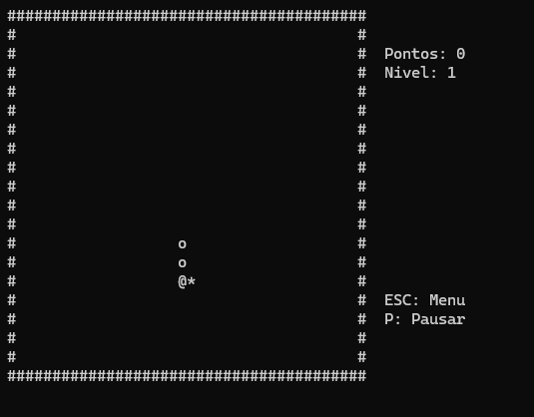
MODOS DE JOGO - INVERSO
Todos os controles são invertidos, testando a capacidade de adaptação do jogador.
Mesma mecânica do jogo tradicional, mas dificuldade psicológica adicional da mudança de controles.

Slide 7
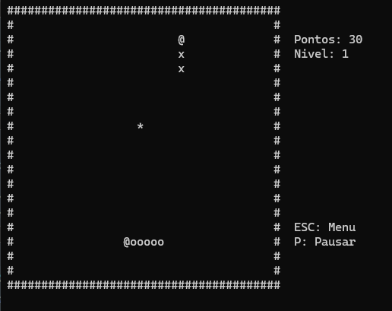
MODOS DE JOGO – MULTIPLAYER COLAB.
Cobras diferentes na mesma tela, trabalhando em equipe para maximizar a pontuação.
Jogador 1 controla com setas do teclado e Jogador 2 controla com teclas WASD
Ambas as cobras coletam pontos
Qualquer cobra que colidir termina o jogo automaticamente

Slide 8
POWER-UPS
10 segundos na tela antes de desaparecer
Aparição Aleatória
Simbolos únicos para identificação
TURBO (T)
SLOW (S)
Velocidade duplicada por 5 segundos
Velocidade reduzida para maior controle
IMUNIDADE (I)
DOUBLE POINT(D)
Invencibilidade temporária contra colisões
Frutas valem 20 pontos por 10 segundos

Slide 9
CONCEITOS TRABALHADOS - STRUCTS
Posicao
Cobra
Coordenadas x,y no campo de jogo
Utilizada para localizar elementos na tela
Base para todas as posições de objetos
Array de posições do corpo
Tamanho atual e direção de movimento
Gerencia estado completo da cobra

Slide 10
CONCEITOS TRABALHADOS - STRUCTS
PowerUp
EstadoJogo
Características dos itens especiais
Posição, tipo, estado ativo e tempo restante
Controla comportamento e exibição dos power-ups
Informações globais da partida
Pontuação, nível, tempo e configurações
Centraliza dados importantes do jogo

Slide 11
CONCEITOS TRABALHADOS - FUNÇÕES
Utilitárias
Inicialização
Servem para manipular interface de console
Servem para realizar a configuração inicial dos elementos
Exemplos
Exemplos
limpar_tela()
posicionar_cursor()
ocultar_cursor()
inicializar_cobra()
gerar_fruta()
inicializar_jogo()

Slide 12
CONCEITOS TRABALHADOS - FUNÇÕES
Renderização
Lógicas
Funções responsáveis pela exibição visual
Implementam regras e mecânicas do jogo
Exemplos
Exemplos
desenhar_borda()
desenhar_cobra()
desenhar_hud()
mover_cobra()
verificar_colisao_parede()
processar_entrada()

Slide 13
CONCEITOS TRABALHADOS - PONTEIROS
Uso de ponteiros
Estruturas complexas (Cobra) sempre passadas por ponteiro. A estrutura Cobra contém:
Array corpo[MAX_COBRA] = 100 posições × 8 bytes = 800 bytes
Variáveis tamanho e direcao = 8 bytes adicionais
Total: ~808 bytes por struct
Exemplos
inicializar_cobra(Cobra* cobra) - Configura uma nova cobra
mover_cobra(Cobra* cobra) - Move a cobra pelo campo
desenhar_cobra(Cobra* cobra) - Desenha a cobra na tela
verificar_colisao_parede(Cobra* cobra) - Verifica se bateu na parede
verificar_colisao_corpo(Cobra* cobra) - Verifica se bateu no próprio corpo

Slide 14
OBRIGADO PELA ATENÇÃO!
Caso tenha qualquer dúvida, sinta-se à vontade para perguntar :)

